Slide 1
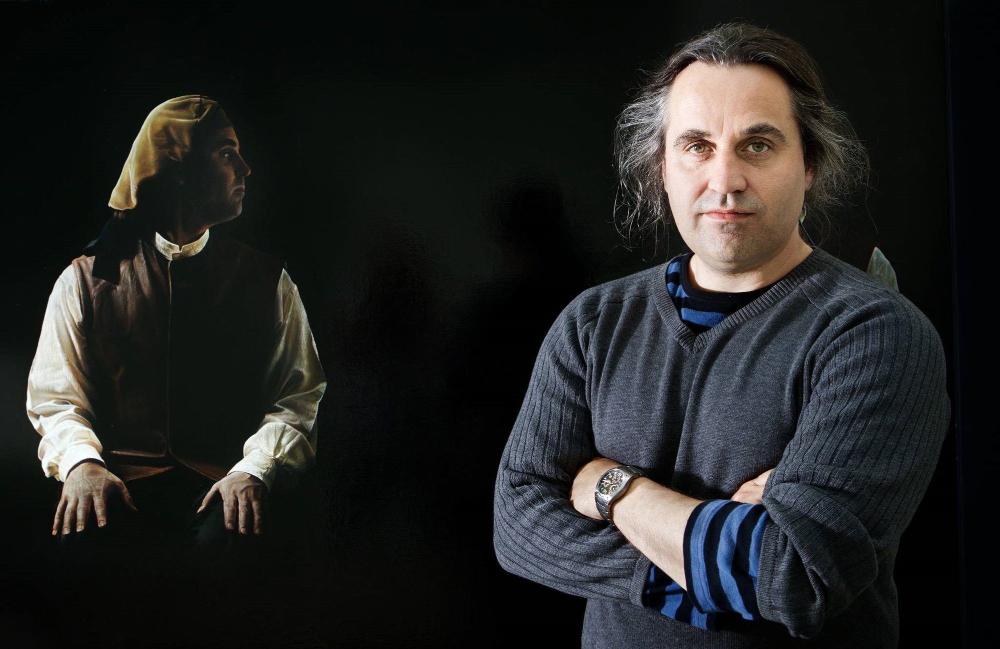
Første forløb:
Maleriet genbesøgt
Thomas Kluge og kunsthistorien

Slide 2

Introduktion til billedkunst
STX c-niveau

Slide 3
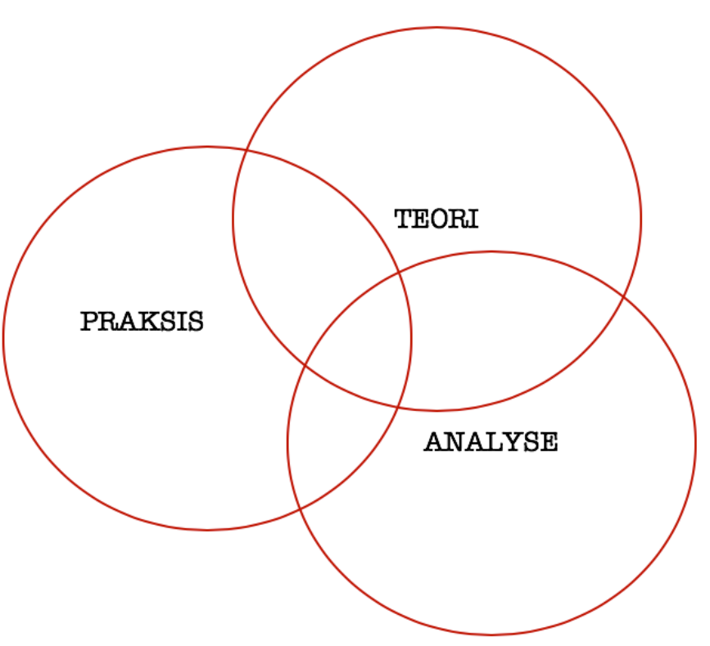
Fagets elementer
TEMA
Genstandsfeltet:
Vi skal undersøge ”visuelle fænomener, herunder visuelle kulturer, traditionelle kunstformer, nutidens kunstformer samt arkitektur
- og eksperimentere med dem for at opnå visuel, æstetisk og innovativ viden og kompetence”
Planen for året:
Vi arbejder i løbet af året med 5-6 emner, der alle indeholder de tre grundlæggende elementer og afslutter med et praktisk eksamensprojekt.

Slide 4

Opstart
Grundbog – Temaer i kunsten
OneNote (noter + elektronisk portfolio)
Fysisk mappe
+ lidt der er godt at vide om eksamen allerede nu

Slide 5
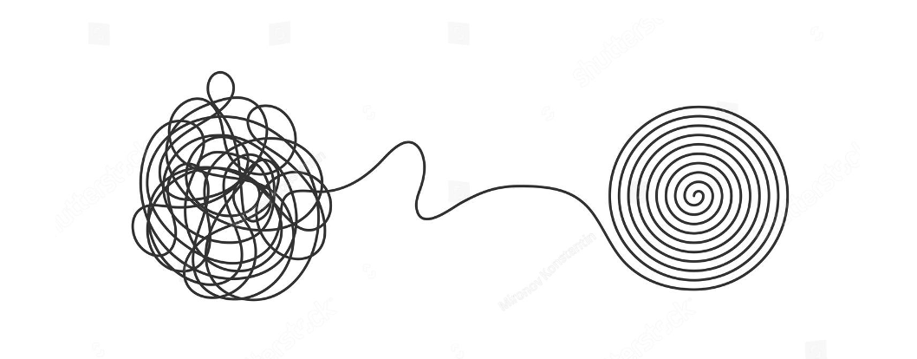
Hvordan virker billeder?
Praktisk øvelse: Kaos og orden…

Slide 6
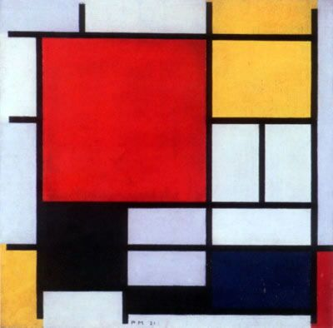
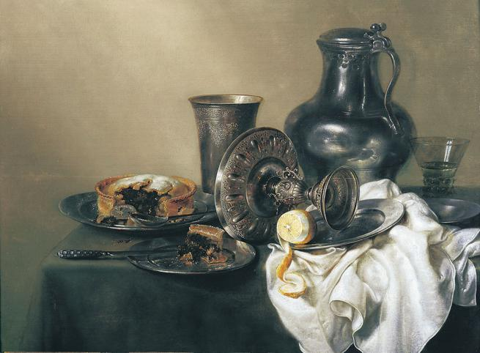
Billedet virkemidler
Figurativ Non-figurativ

Slide 7
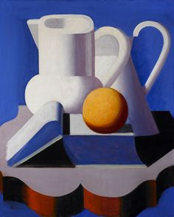
Forenklet sti – abstraktion
Figurativ Non-figurativ

Slide 8
Realisme Abstraktion
Forenklet sti – abstraktion
Figurativ Non-figurativ

Slide 9
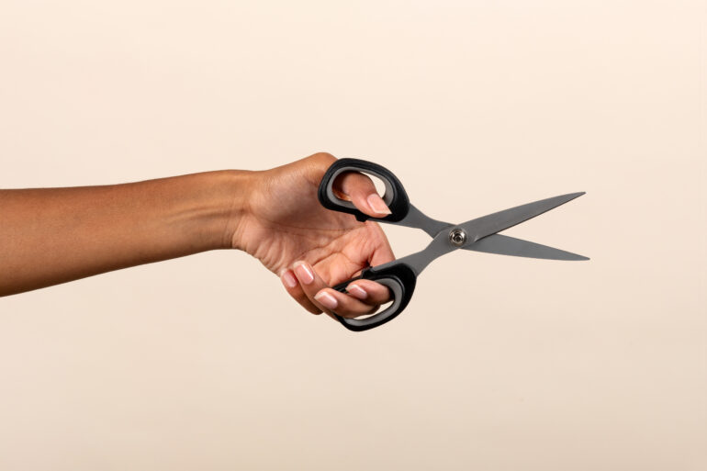
Analytisk opgave
Find i bøgerne på bordet eksempler på kunstværker der figurative og non-figurative – og værker der placerer sig et sted i mellem.
Klip værkerne ud placer dem på et kontinuum, hvor du i yderpolerne skriver realisme og abstraktion.
Realisme Abstraktion

Slide 10
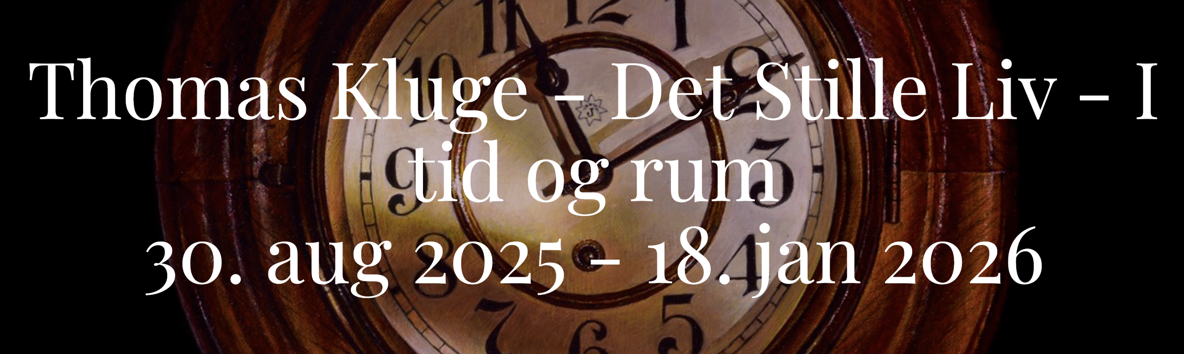

Den 29. august åbner museet en ny udstilling af maleren Thomas Kluge.
Læs om museet og udstillingen her:
https://www.skovgaardmuseet.dk/udstillinger/aktuel-udstilling/2025/thomas-kluge-det-stille-liv-i-tid-og-rum/

Slide 11
Undersøgelsespunkter inden udstillingsbesøget
Maleriets mest klassiske genrer – portrættet, landskabet, dyremotivet og stilleben.
Tidligere malere: Caravaggio, La Tour og Rembrandt
Maleteknik: den dramatiske clair-obscur-teknik, ”der intensiverer stemningen og fokuserer blikket på det essentielle – menneskets ansigt, symboltunge genstande og eksistentielle spørgsmål. De teatralske kompositioner fremkalder store følelser og inviterer til refleksion over tid, forgængelighed og identitet”.

Slide 12
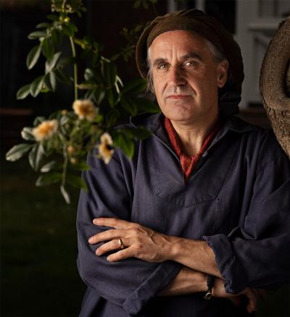
Hvem er Thomas Kluge?
Find information om ham på nettet og find værker han har lavet – fx på hans hjemmeside: https://www.thomaskluge.com/
Beskriv hans malestil med jeres egne ord og begreberne fra sidste modul.

Slide 13
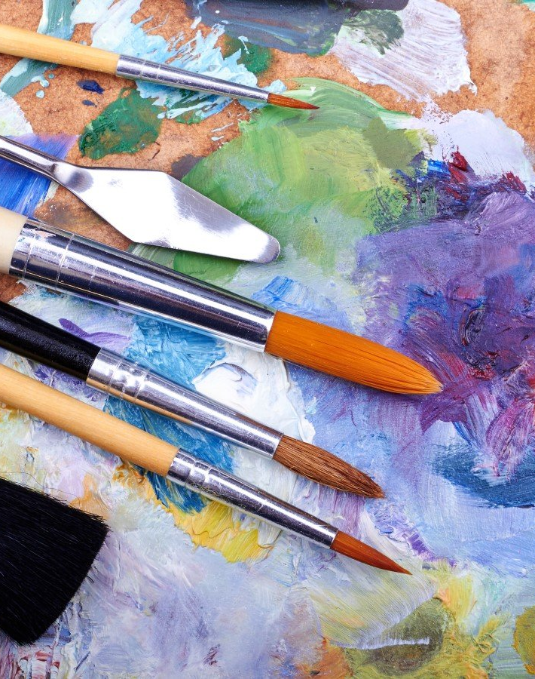
Komposition
Måden, hvorpå kunstneren ordner sine motivdele inden for værkets ramme eller rum.
Når vi taler om et værks komposition, taler vi om dets hovedstruktur.

Slide 14
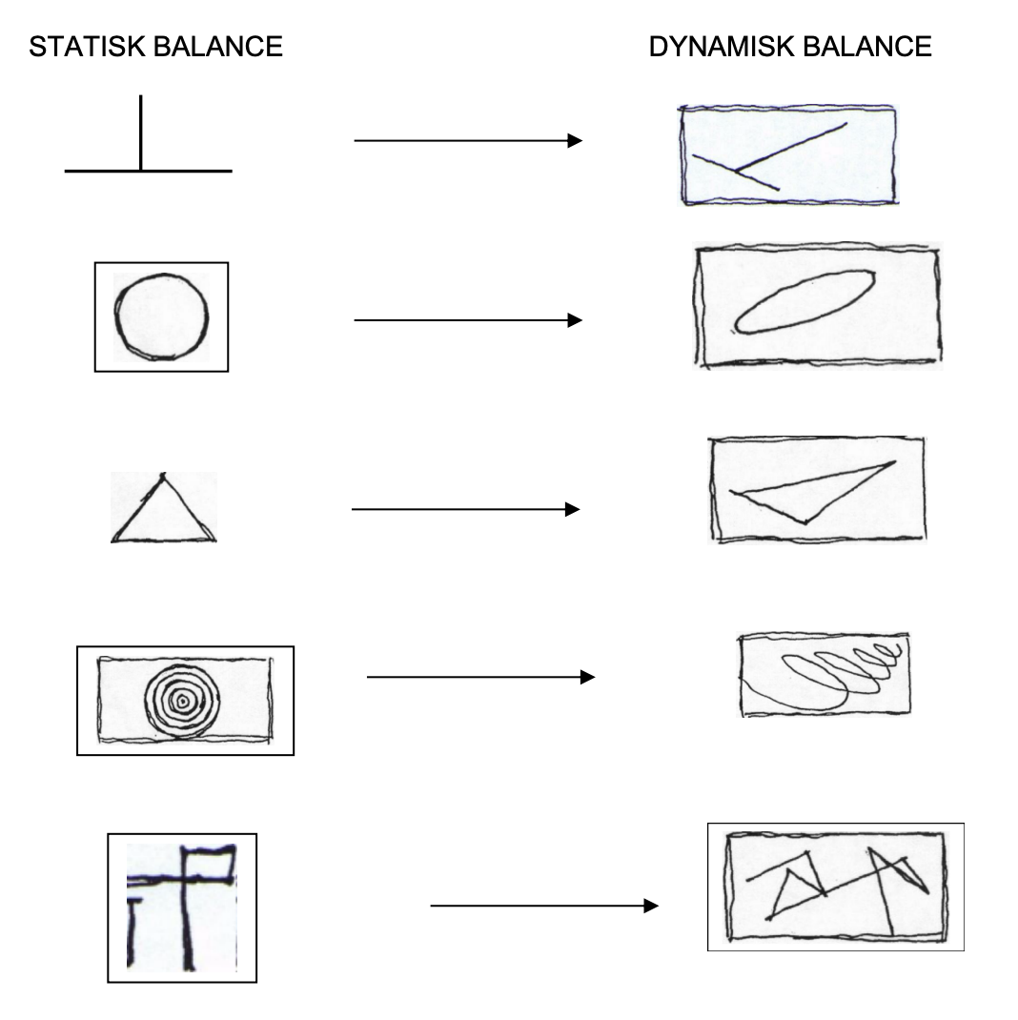
KOMPOSITIONSPRINCIPPER

Slide 15
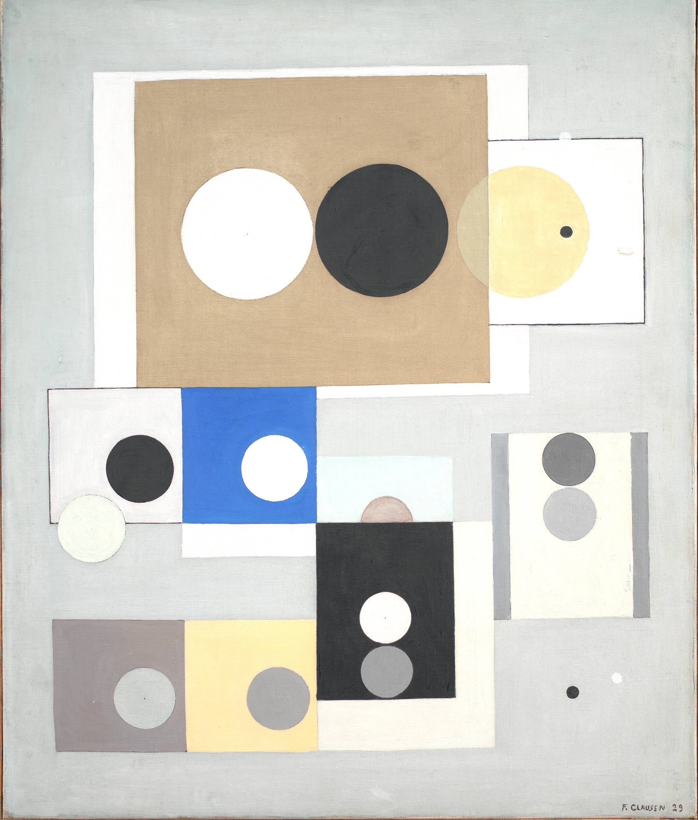
Praktisk øvelse:
kompositioner
Franciska Clausen:
Cirkel og firkant, 1930
Notes:
Materialer: Firkanter med rette vinkler i forskellige størrelser i hvid, sort, genbrugsbrun og blå + cirkler i forskellige størrelser i samme farver.
Saks og lim

Slide 16
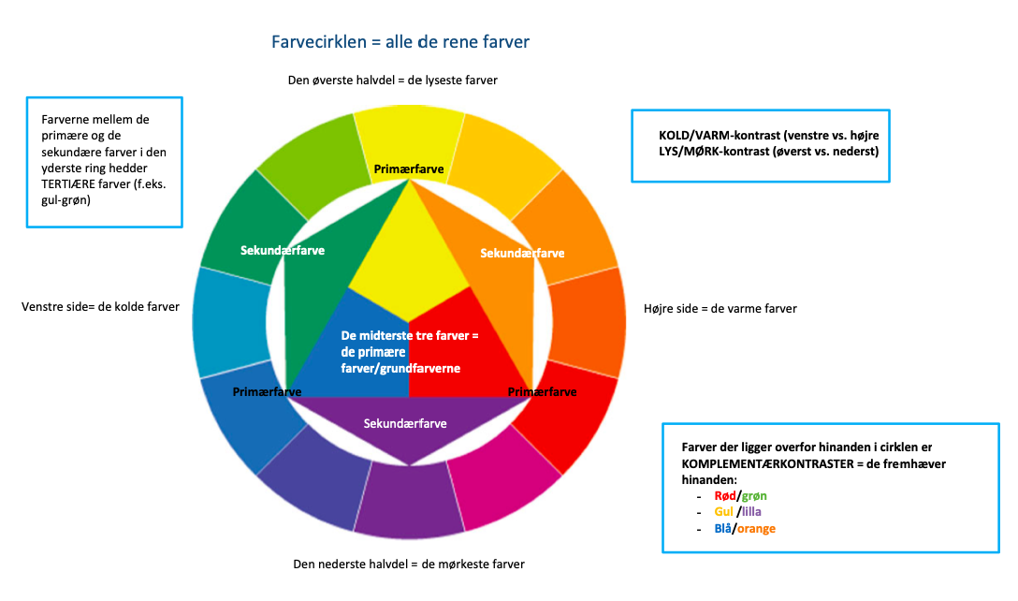
Farveteori

Slide 17
